Slide 1
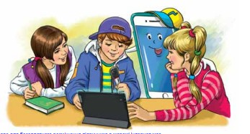
ПОВТОРЕННЯ І ЗАКРІПЛЕННЯ ЗНАНЬ ПРО БУДОВУ СЛОВА
Пригадую будову слова
4 клас

Slide 2
Налаштування на урок
Психогімнастика
Усміхніться, “зніміть” усмішку зі свого обличчя долонькою та “киньте” комусь зі своїх шкільних друзів.
Уявіть, як вона летить до них: ген-ген, далеко через вулиці, гаї… Можливо, навіть в інше місто чи в іншу країну.
А тепер уявіть, як ваш друг посилає усмішку вам.
І ось ви вже майже поряд, навіть якщо вас розділяє багато кілометрів.
“Спіймайте” усмішку, “прикрасьте” нею своє обличчя.
Ось дзвінок сигнал подав —
До роботи час настав.
Ось і ми часу не гаймо,
А урок свій починаймо.

Slide 3
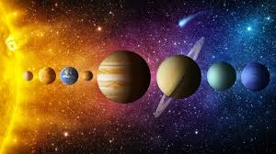
Відгадай загадку
Океан бездонний,
океан безкрайній,
Темний, загадковий,
зовсім незвичайний.
Є там зорі та комети,
Нові й вивчені планети.
Космос
Сьогодні ми поринемо у космічну подорож та повторимо під час неї будову слова

Slide 4
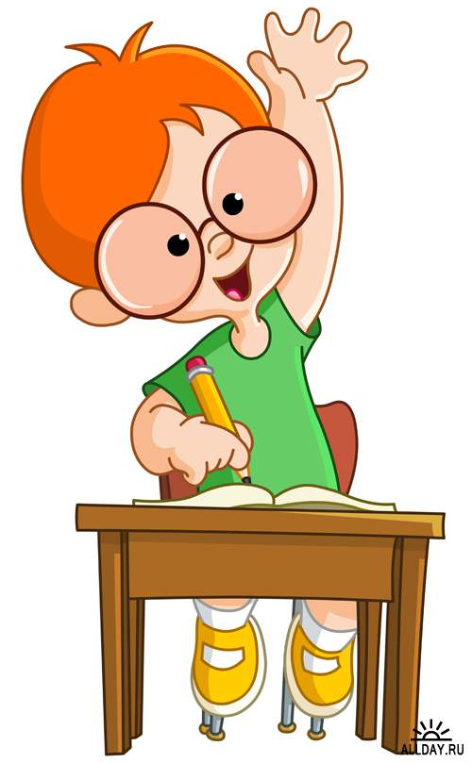
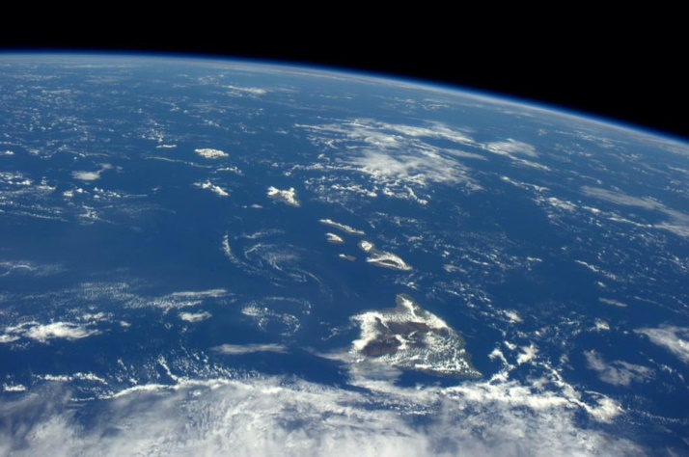
Згадую
З чим було порівняно у загадці космос?
З океаном
Вода океанів потрапила на Землю з космосу у вигляді величезних шматків льоду.
Визнач граматичну основу цього речення. Якими частинами мови вони виражені?
До якого слова в реченні відноситься подана схема?
потрапила
Які слова в реченні складаються тільки з кореня та закінчення?
Вода, океанів, Землю, космосу, льоду.
На кожній зупинці уроку на тебе чекатиме завдання. Якщо ти з ним вправно впораєшся, дізнаєшся цікаву інформацію про планети Сонячної системи.

Slide 5
Зупинка 1 «Збери пазли»
Змінна частина слова
Спільнокореневі слова
Споріднені
спільна частина споріднених слів
Закін
чення
Частина слова без закінчення
Частина слова, що стоїть після кореня
Суфікс
корінь
Основа
префікс
Частина слова, що стоїть перед коренем

Slide 6
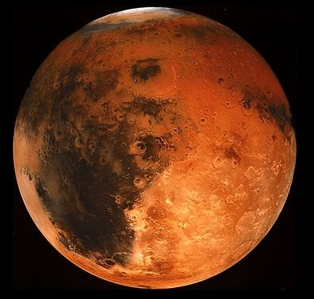
Відгадай, про яку планету йдеться
Марс
З усіх планет нашої Сонячної системи (крім Землі) Марс є найбільш вірогідним для життя.
Один рік на Марсі дорівнює 687 земним рокам. Обертання Марса навколо Сонця займає майже вдвічі більше часу, ніж у Землі.

Slide 7
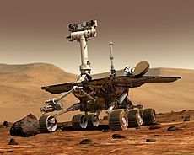
Зупинка 2 «Спільнокореневі слова»
Запиши спільнокореневі до слова МАРС
Марс, марсіянин, марсіанський, марсохід.
Познач корінь у цих словах.
Склади і запиши речення з поданих слів.
Космічний, для, дослідження, Марс, марсохід, апарат, планети
Марсохі́д — космічний апарат для дослідження планети Марс.

Slide 8
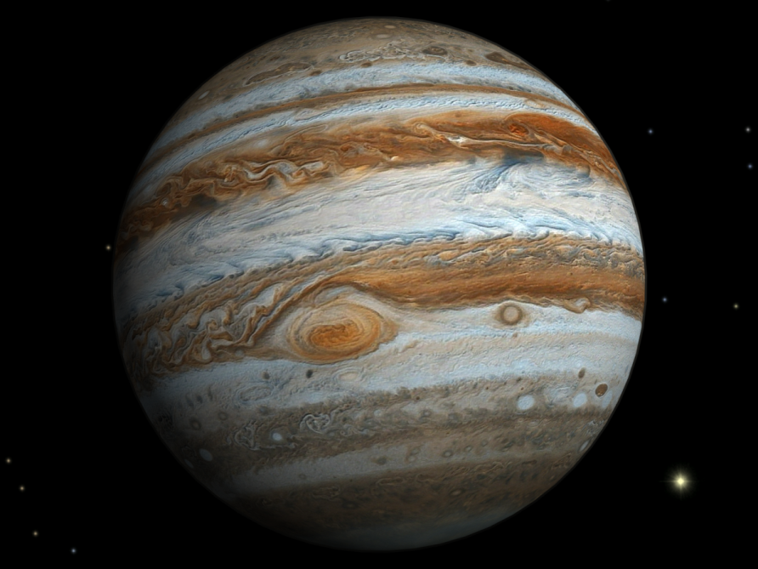
Відгадай, про яку планету йдеться
Юпітер
Юпітер – найбільша планета Соня-чної системи.
Всі планети Сонячної системи могли б поміститися усередині планети Юпітер.

Slide 9
Зупинка 3 «Префікси, суфікси»
Запиши рядок, у якому всі слова з префіксами
Урок, упав, усна
Посадка, загадка, пролісок
Побіг, заніс, орел
Дощовий, сонце, планета
Всесвіт, зірка, комета
Верхній, квітка, пеньок
Запиши рядок, у якому всі слова мають суфікс
Запиши речення, вставляючи букви в префікси
У мене пр__красний настрій.
Тому що пр__йшла до пр__милих дітей на пр__чудовий урок!
е
и
е
е

Slide 10
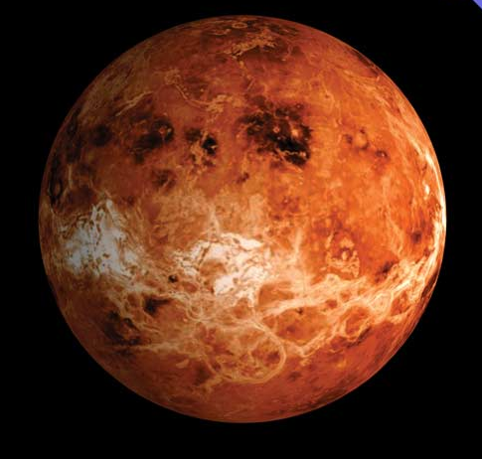
Відгадай, про яку планету йдеться
Венера
Венера – найгарячіша планета Сонячної системи. Це єдина планета Сонячної системи, яка обертається проти годинникової стрілки.

Slide 11
Зупинка 4 «Префікси, прийменники»
Пригадайте, чим відрізняються прийменники та префікси?
Які з них пишуться окремо?
Як перевірити, що написано: префікс чи прийменник?
(До)бігти (до)дерева.
(В)ходити (в)річку.
(За)йшов (за)товаришем.
(Від)пливли (від)берега
Добігти до дерева.
Входити в річку.
Зайшов за товаришем.
Відпливли від берега

Slide 12
Рефлексія. Вправа «Добери слово»
Підсумок уроку
Ми повернулися на нашу планету. Ви дізналися цікаві факти про деякі планети Сонячної системи
Опиши урок, дібравши слова з поданими закінченнями.
Яким словом можна замінити в прикметниках префікс пре-?
Як називаються слова, що мають спільний корінь?
Про які планети ви б хотіли дізнатися?
А чи хотілося б вам побувати у космосі? З якою метою?
Урок був ... ий
Завдання та вправи були ... і
Настрій від уроку ... ий

